Slide 1

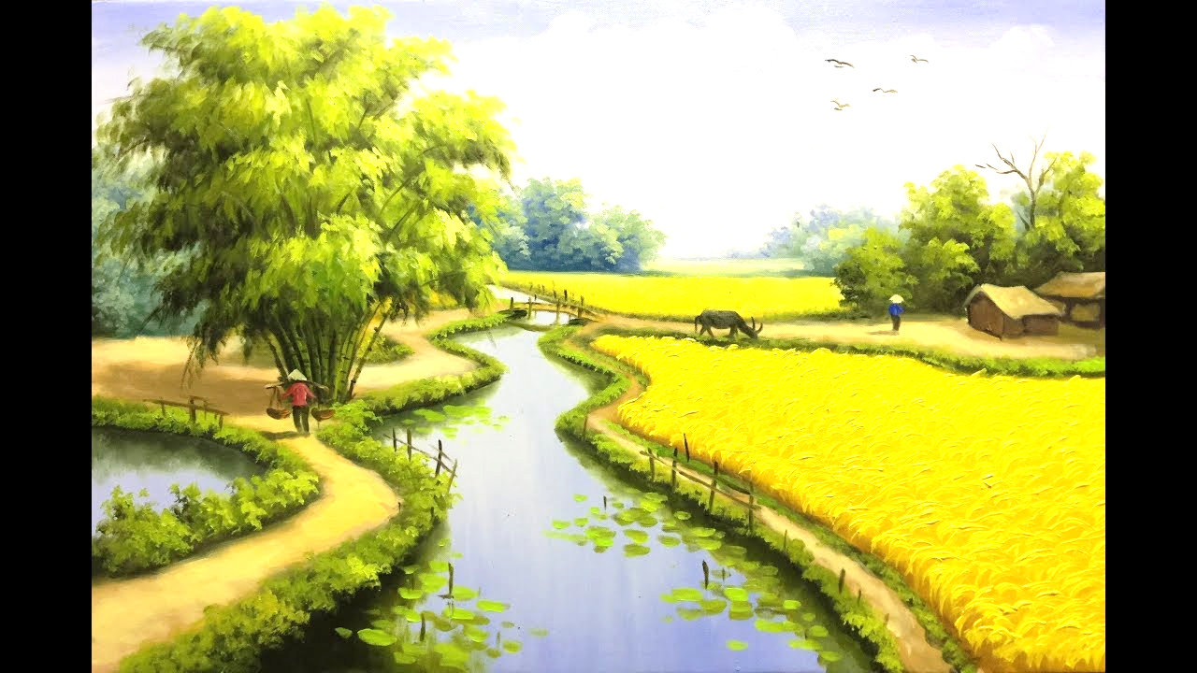
Nói về cảnh vật trong bức tranh dưới đây.
CÁNH ĐỒNG QUÊ EM

Slide 2

YÊU CẦU CẦN ĐẠT
Đọc đúng, rõ ràng, biết ngắt, nghỉ hơi hợp lí.
1
Trả lời được các câu hỏi liên quan bài đọc. Nêu được nội dung bài học.
2
Hiểu và cảm nhận được vẻ đẹp của cánh đồng quê hương thể hiện qua tranh,ảnh minh họa bài thơ.
3

Slide 3

CÁNH ĐỒNG QUÊ EM
Bé theo mẹ ra đồng
Vầng dương lên rực đỏ
Muôn vàn kim cương nhỏ
Lấp lánh ngọn cỏ hoa.
Nắng ban mai hiền hòa
Tung lụa tơ vàng óng
Trải lên muôn con sóng
Dập dờn đồng lúa xanh.
Đàn chiền chiện bay quanh
Hót tích ri tích rích
Lũ châu chấu tinh nghịch
Đu cỏ uống sương rơi.
Sóng xanh cuộn chân trời
Cánh đồng như tranh vẽ
Bé ngân nga hát khê
Trong hương lúa mênh mông.
(Bùi Minh Huế)
Notes:
BÀI GIẢNG ĐƯỢC THIẾT KẾ BỞI NGUYỄN HIỀN
FACE: Hien Nguyen
https://www.facebook.com/profile.php?id=100027092413846

Slide 4
Bài đọc được chia làm 4 khổ thơ:

Slide 5

CÁNH ĐỒNG QUÊ EM
1
Bé theo mẹ ra đồng
Vầng dương lên rực đỏ
Muôn vàn kim cương nhỏ
Lấp lánh ngọn cỏ hoa.
Nắng ban mai hiền hòa
Tung lụa tơ vàng óng
Trải lên muôn con sóng
Dập dờn đồng lúa xanh.
3
Đàn chiền chiện bay quanh
Hót tích ri tích rích
Lũ châu chấu tinh nghịch
Đu cỏ uống sương rơi.
Sóng xanh cuộn chân trời
Cánh đồng như tranh vẽ
Bé ngân nga hát khẽ
Trong hương lúa mênh mông.
2
4
(Bùi Minh Huế)
Notes:
BÀI GIẢNG ĐƯỢC THIẾT KẾ BỞI NGUYỄN HIỀN
FACE: Hien Nguyen
https://www.facebook.com/profile.php?id=100027092413846

Slide 6


Slide 7
CÁNH ĐỒNG QUÊ EM
1
Bé theo mẹ ra đồng
Vầng dương lên rực đỏ
Muôn vàn kim cương nhỏ
Lấp lánh ngọn cỏ hoa.
Nắng ban mai hiền hòa
Tung lụa tơ vàng óng
Trải lên muôn con sóng
Dập dờn đồng lúa xanh.
3
Đàn chiền chiện bay quanh
Hót tích ri tích rích
Lũ châu chấu tinh nghịch
Đu cỏ uống sương rơi.
Sóng xanh cuộn chân trời
Cánh đồng như tranh vẽ
Bé ngân nga hát khê
Trong hương lúa mênh mông.
2
4
(Bùi Minh Huế)

Slide 8

Luyện đọc từ khó:
Vầng dương
rực đỏ
Lấp lánh
lụa tơ
vàng óng
Trải lên
Dập dờn
chiền chiện bay quanh
tích ri tích rích
châu chấu
sương rơi
Sóng xanh
chân trời
tranh vẽ
Notes:
BÀI GIẢNG ĐƯỢC THIẾT KẾ BỞI NGUYỄN HIỀN
FACE: Hien Nguyen
https://www.facebook.com/profile.php?id=100027092413846

Slide 9
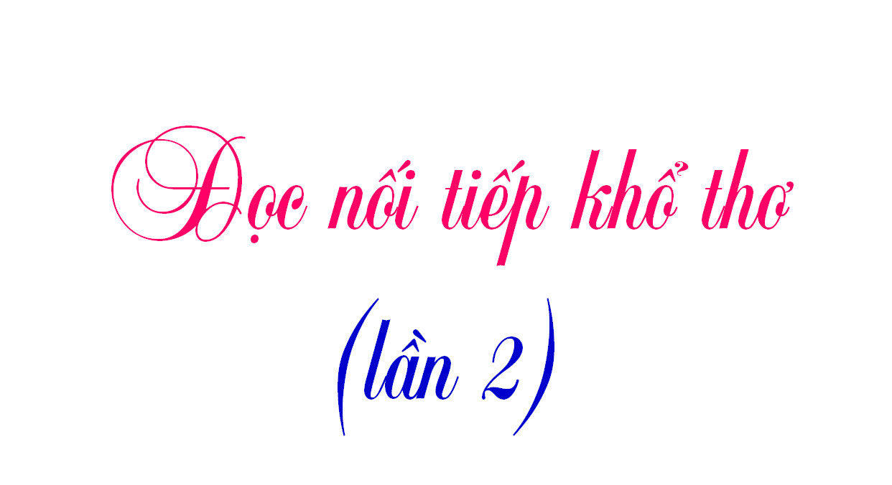

Slide 10
CÁNH ĐỒNG QUÊ EM
1
Bé theo mẹ ra đồng
Vầng dương lên rực đỏ
Muôn vàn kim cương nhỏ
Lấp lánh ngọn cỏ hoa.
Nắng ban mai hiền hòa
Tung lụa tơ vàng óng
Trải lên muôn con sóng
Dập dờn đồng lúa xanh.
3
Đàn chiền chiện bay quanh
Hót tích ri tích rích
Lũ châu chấu tinh nghịch
Đu cỏ uống sương rơi.
Sóng xanh cuộn chân trời
Cánh đồng như tranh vẽ
Bé ngân nga hát khê
Trong hương lúa mênh mông.
2
4
(Bùi Minh Huế)
Notes:
BÀI GIẢNG ĐƯỢC THIẾT KẾ BỞI NGUYỄN HIỀN
FACE: Hien Nguyen
https://www.facebook.com/profile.php?id=100027092413846

Slide 11

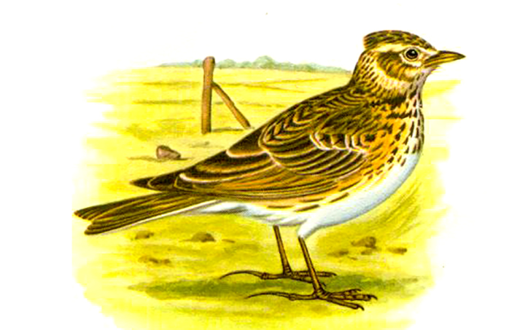
Giải nghĩa từ
: mặt trời.
Vầng dương
: tiếng kêu nhỏ liên tiếp của chim chiền chiện.
Tích ri tích rích
Notes:
BÀI GIẢNG ĐƯỢC THIẾT KẾ BỞI NGUYỄN HIỀN
FACE: Hien Nguyen
https://www.facebook.com/profile.php?id=100027092413846

Slide 12


Slide 13
CÁNH ĐỒNG QUÊ EM
1
Bé theo mẹ ra đồng
Vầng dương lên rực đỏ
Muôn vàn kim cương nhỏ
Lấp lánh ngọn cỏ hoa.
Nắng ban mai hiền hòa
Tung lụa tơ vàng óng
Trải lên muôn con sóng
Dập dờn đồng lúa xanh.
3
Đàn chiền chiện bay quanh
Hót tích ri tích rích
Lũ châu chấu tinh nghịch
Đu cỏ uống sương rơi.
Sóng xanh cuộn chân trời
Cánh đồng như tranh vẽ
Bé ngân nga hát khê
Trong hương lúa mênh mông.
2
4
(Bùi Minh Huế)
Notes:
BÀI GIẢNG ĐƯỢC THIẾT KẾ BỞI NGUYỄN HIỀN
FACE: Hien Nguyen
https://www.facebook.com/profile.php?id=100027092413846

Slide 14


Slide 15
CÁNH ĐỒNG QUÊ EM
1
Bé theo mẹ ra đồng
Vầng dương lên rực đỏ
Muôn vàn kim cương nhỏ
Lấp lánh ngọn cỏ hoa.
Nắng ban mai hiền hòa
Tung lụa tơ vàng óng
Trải lên muôn con sóng
Dập dờn đồng lúa xanh.
3
Đàn chiền chiện bay quanh
Hót tích ri tích rích
Lũ châu chấu tinh nghịch
Đu cỏ uống sương rơi.
Sóng xanh cuộn chân trời
Cánh đồng như tranh vẽ
Bé ngân nga hát khê
Trong hương lúa mênh mông.
2
4
(Bùi Minh Huế)
Notes:
BÀI GIẢNG ĐƯỢC THIẾT KẾ BỞI NGUYỄN HIỀN
FACE: Hien Nguyen
https://www.facebook.com/profile.php?id=100027092413846

Slide 16


Slide 17
1. Trong bài thơ, bé nhìn thấy vầng dương đẹp như thế nào?
Bé theo mẹ ra đồng
Vầng dương lên rực đỏ

Slide 18
2. Nắng ban mai được tả như thế nào?
Nắng ban mai hiền hòa
Tung lụa tơ vàng óng
Trải lên muôn con sóng
Dập dờn đồng lúa xanh

Slide 19
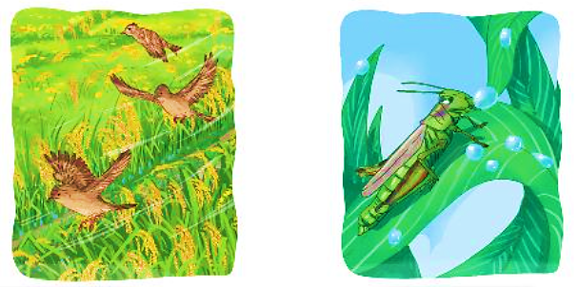
3. Đàn chiền chiện và lũ châu chấu làm gì trên cánh đồng?
Đàn chiền chiện bay quanh
Hót tích ri tích rích
Lũ châu chấu tinh nghịch
Đu cỏ uống sương rơi.

Slide 20
4. Theo em, vì sao bé ngân nga hát giữa cánh đồng?
→ Vì bé cảm thấy quê hương mình thật đẹp, bé cảm thấy hạnh phúc trong lòng.
* Học thuộc lòng 2 khổ thơ em yêu thích.

Slide 21


Slide 22

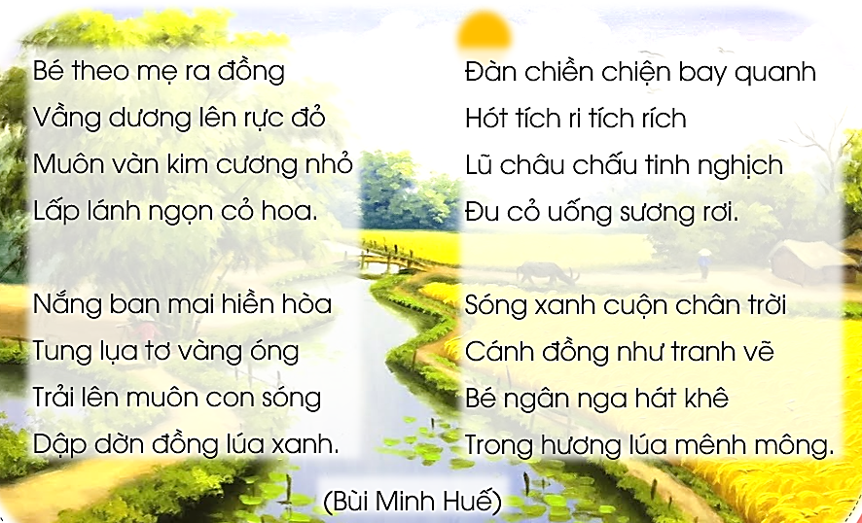
chỉ màu sắc của mặt trời
chỉ màu sắc của ánh nắng
chỉ màu sắc của đồng lúa
1. Tìm trong bài từ ngữ:

Slide 23
1. Tìm trong bài từ ngữ:
chỉ màu sắc của mặt trời
chỉ màu sắc của ánh nắng
chỉ màu sắc của đồng lúa
→ rực đỏ
→ vàng óng
→ xanh
2. Tìm thêm từ ngữ tả:
mặt trời
ánh nắng
đồng lúa

Slide 24
Luyện đọc lại
CÁNH ĐỒNG QUÊ EM
Bé theo mẹ ra đồng
Vầng dương lên rực đỏ
Muôn vàn kim cương nhỏ
Lấp lánh ngọn cỏ hoa.
Nắng ban mai hiền hòa
Tung lụa tơ vàng óng
Trải lên muôn con sóng
Dập dờn đồng lúa xanh.
Đàn chiền chiện bay quanh
Hót tích ri tích rích
Lũ châu chấu tinh nghịch
Đu cỏ uống sương rơi.
Sóng xanh cuộn chân trời
Cánh đồng như tranh vẽ
Bé ngân nga hát khê
Trong hương lúa mênh mông.
(Bùi Minh Huế)

